Slide 1
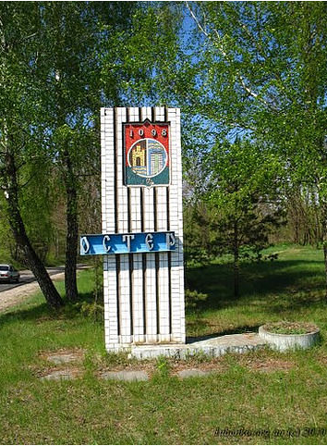
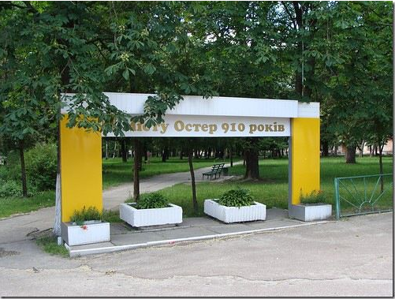
Остер – минуле і сучасність

Slide 2
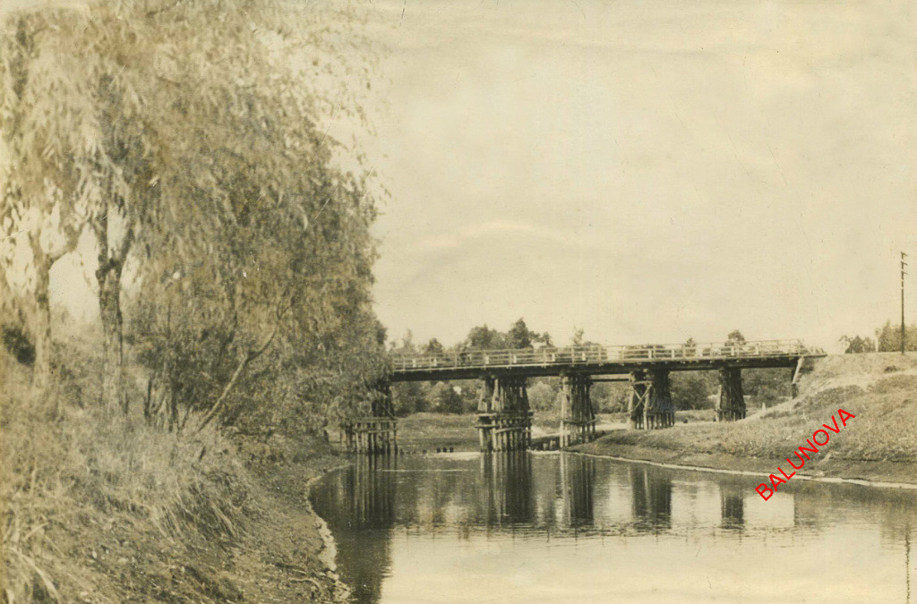
Міст через річку Остер

Slide 3
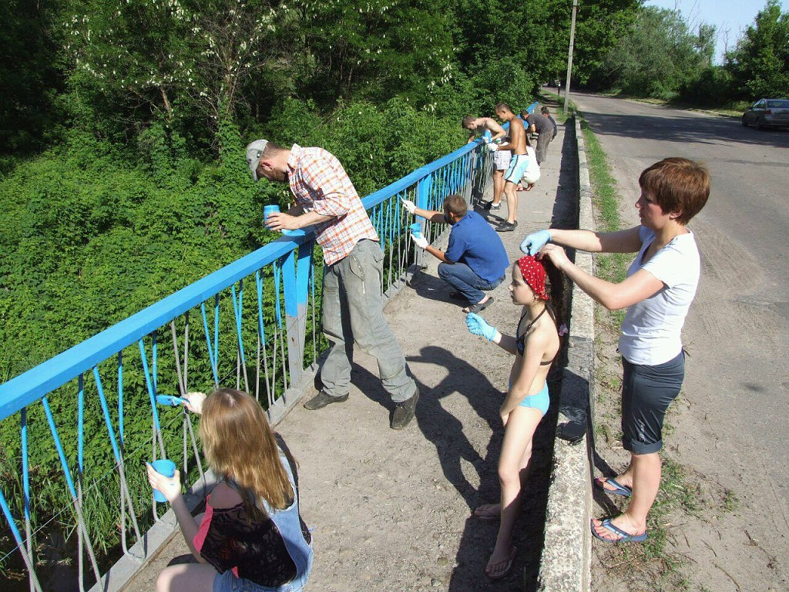

Slide 4
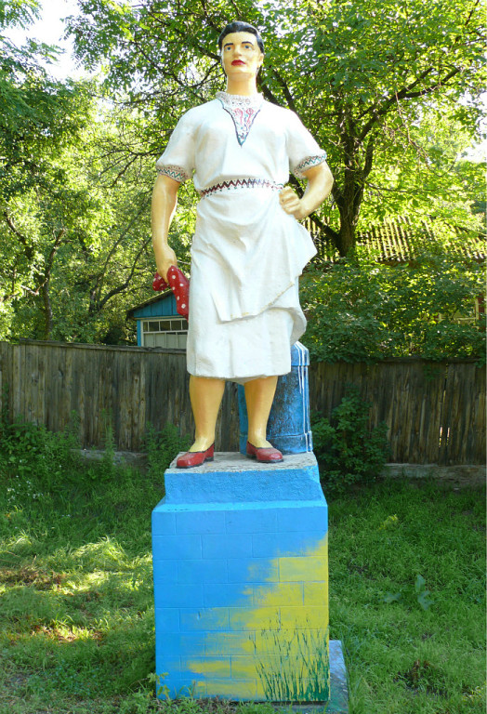

Slide 5
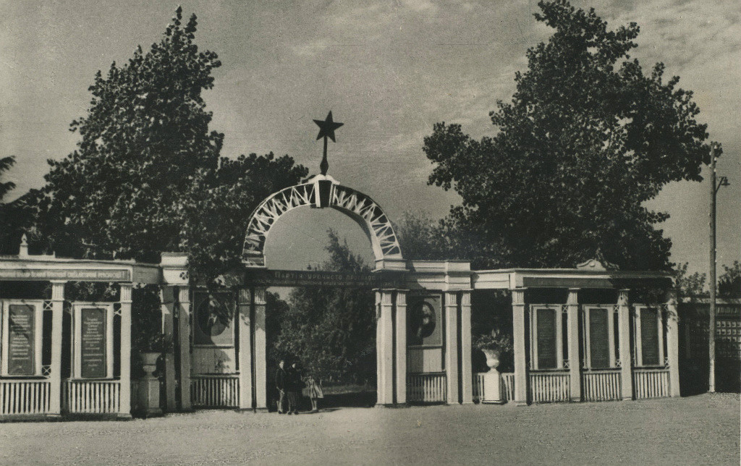
Міський парк 1950-ті роки…

Slide 6
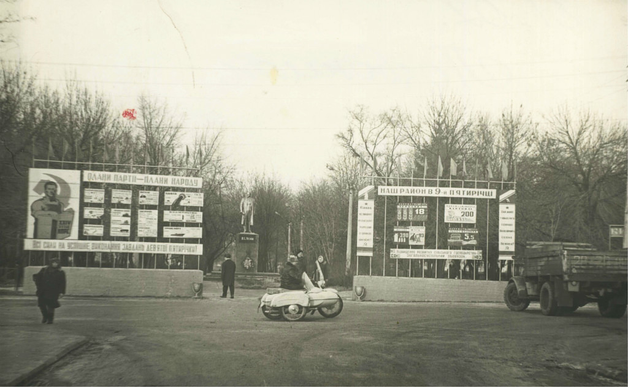
… 60-ті роки…

Slide 7
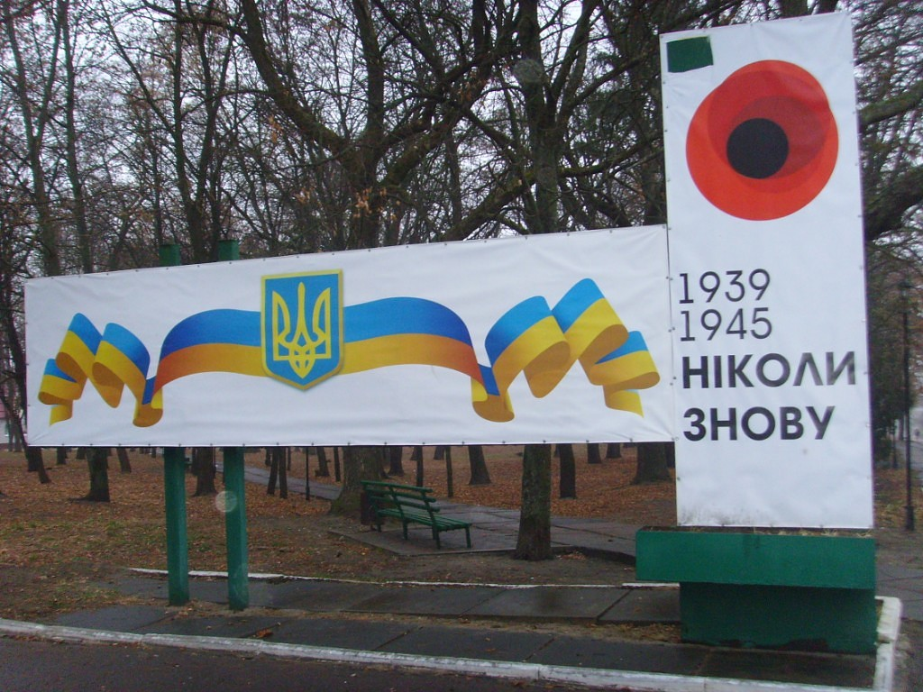
…наш час

Slide 8
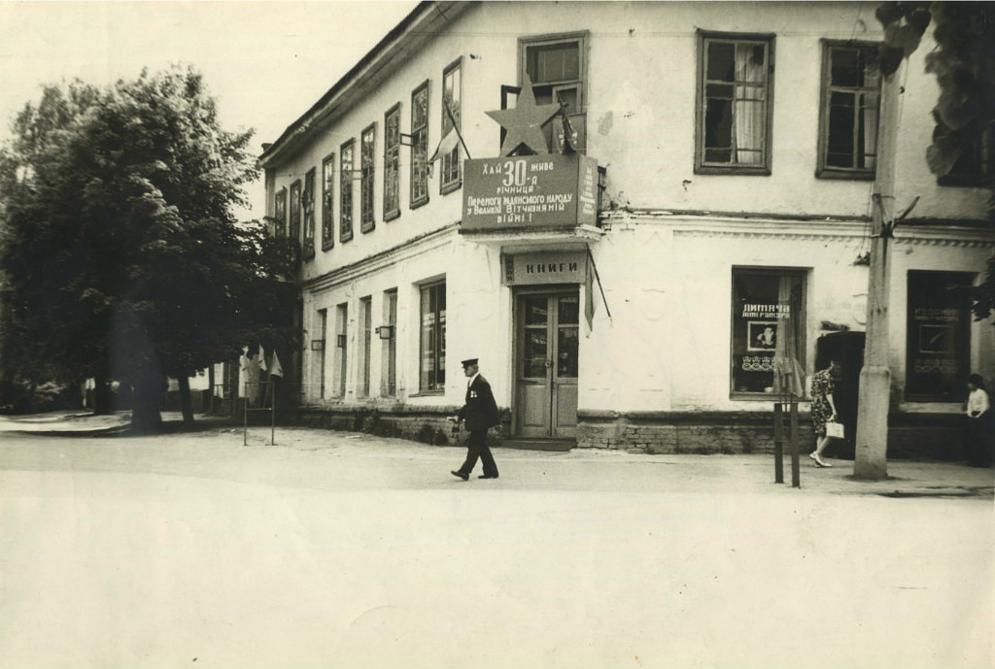
Книжкова крамниця та приміщення поліклініки

Slide 9
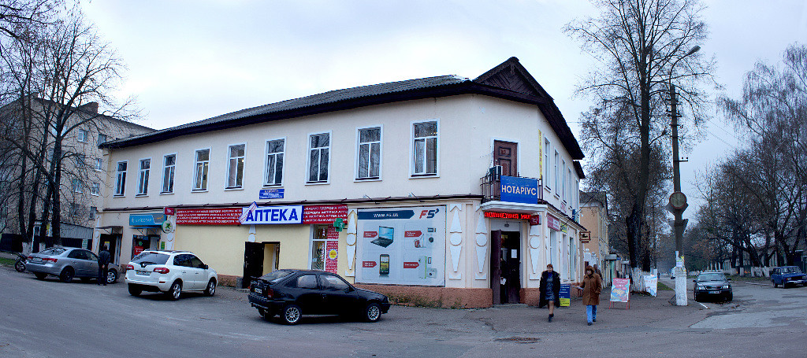
Магазин «Апельсин»

Slide 10
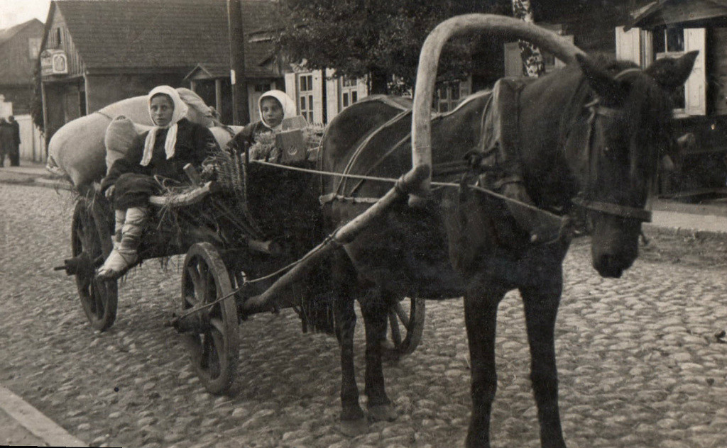
Вулиця міста у 1920 році…

Slide 11
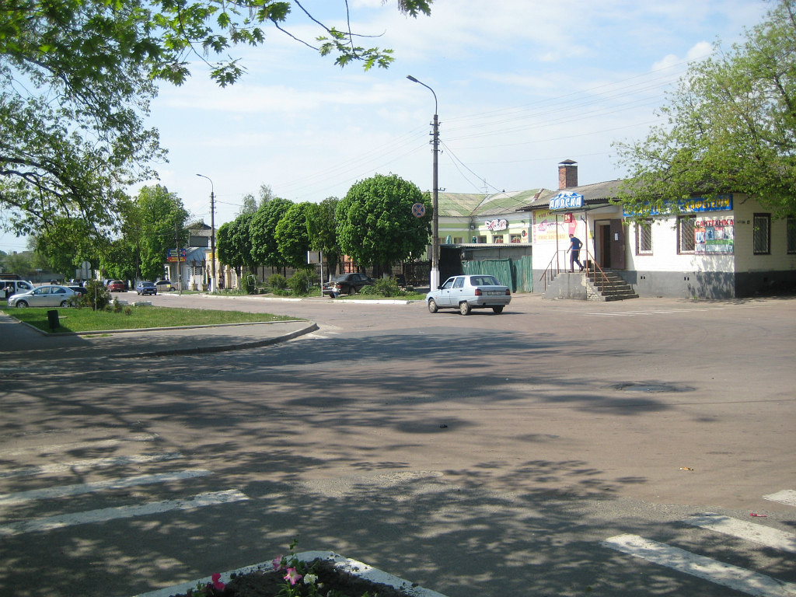
… і в наш час

Slide 12
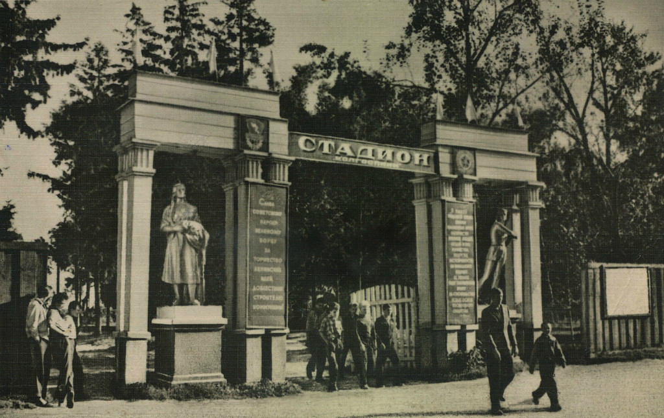
Міський стадіон , 1950 рік …

Slide 13
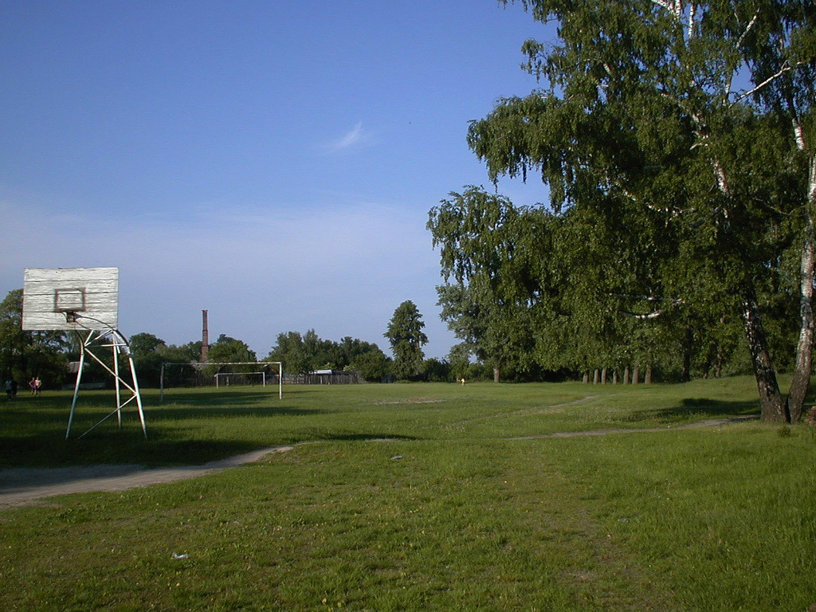
… 2014 рік

Slide 14
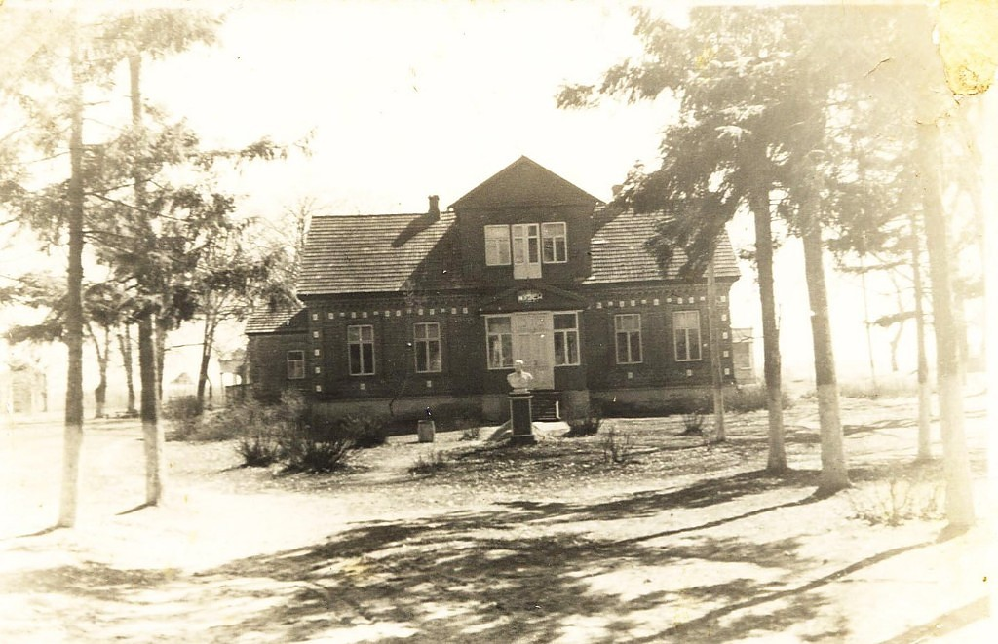
Краєзнавчий музей у 1950…

Slide 15
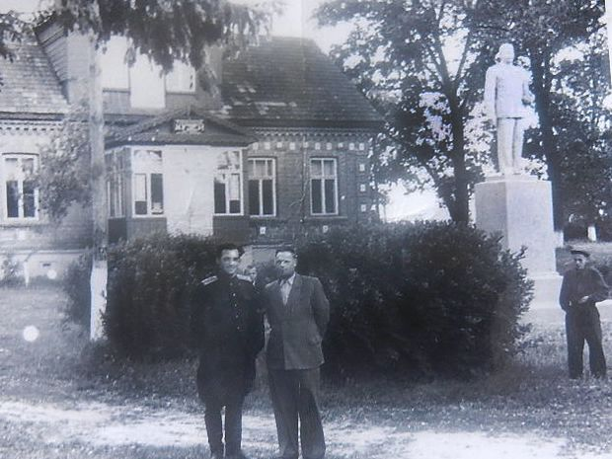
… 1960-му…

Slide 16
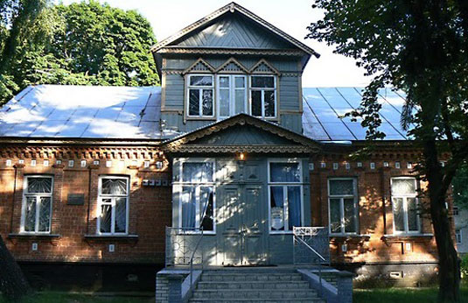
… 2010 роках

Slide 17
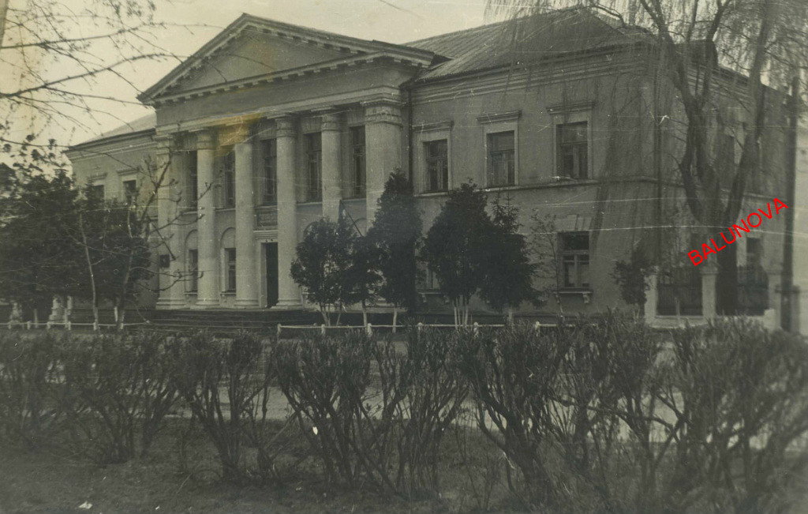
Остерська середня школа № 1 ім. М.Сеспеля, 1970 рік

Slide 18
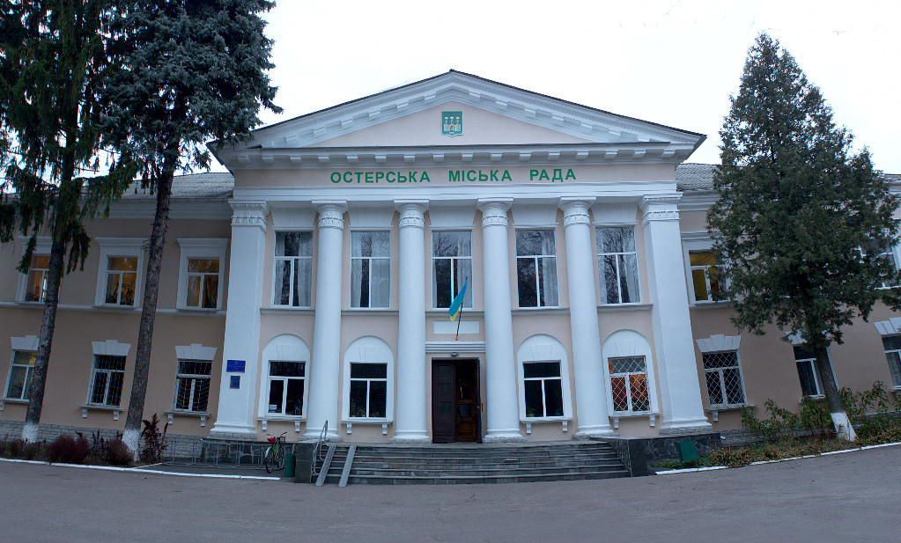
Остерська міська рада, наш час

Slide 19
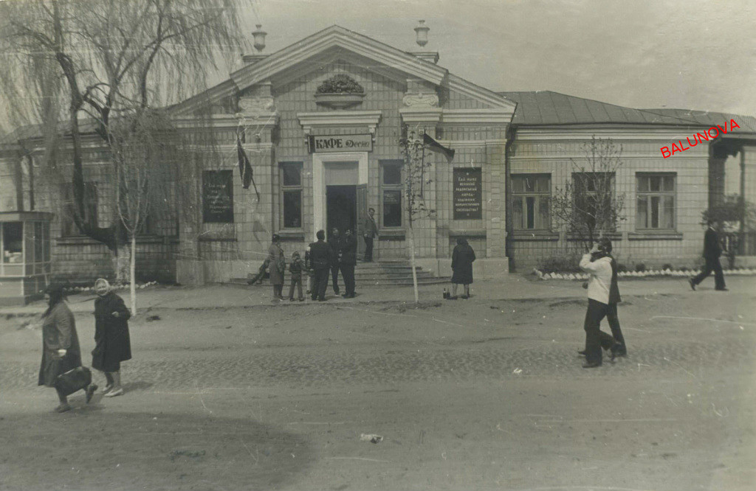
Кафе «Десна», 1960-ті роки

Slide 20
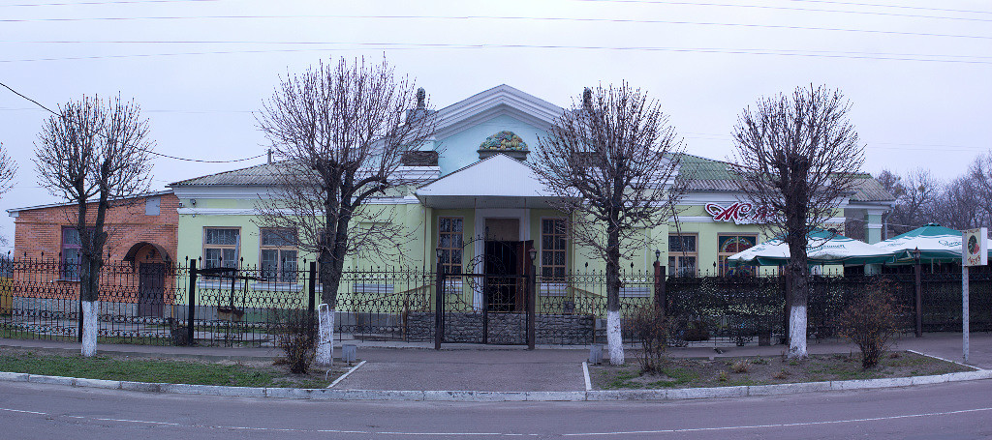
Кафе «Ася», наш час

Slide 21
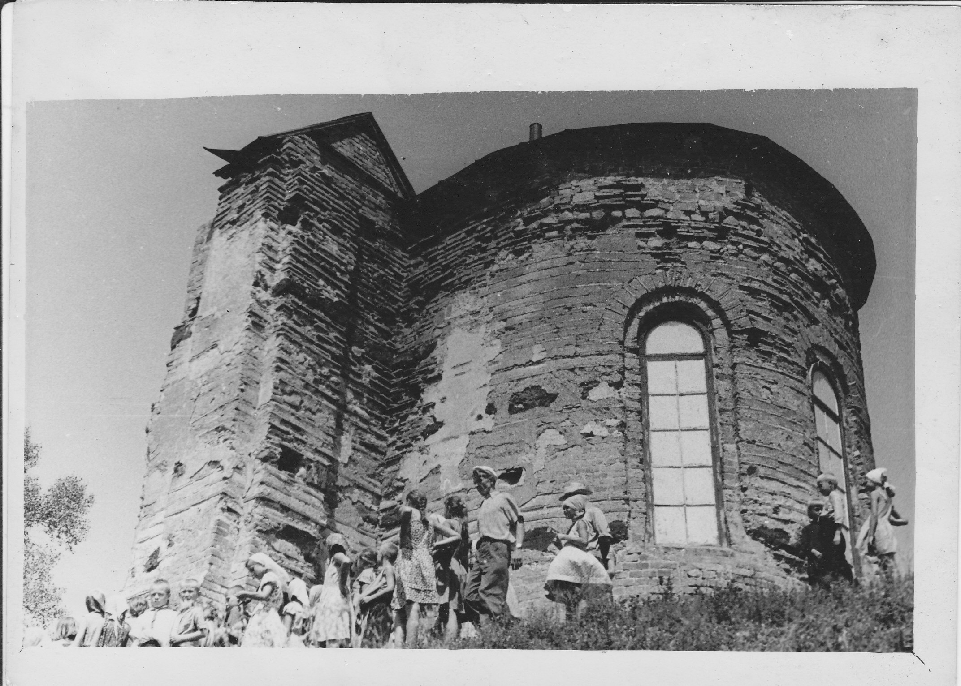
Юрієва божниця, 1960-ті роки

Slide 22
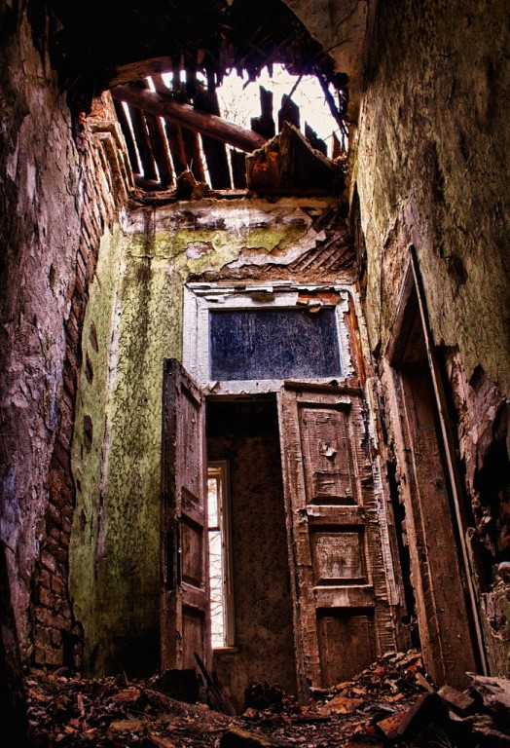
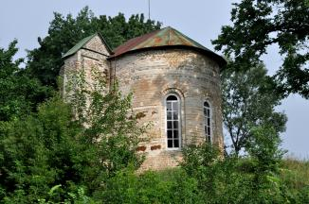
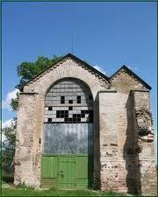
І наш час…

Slide 23
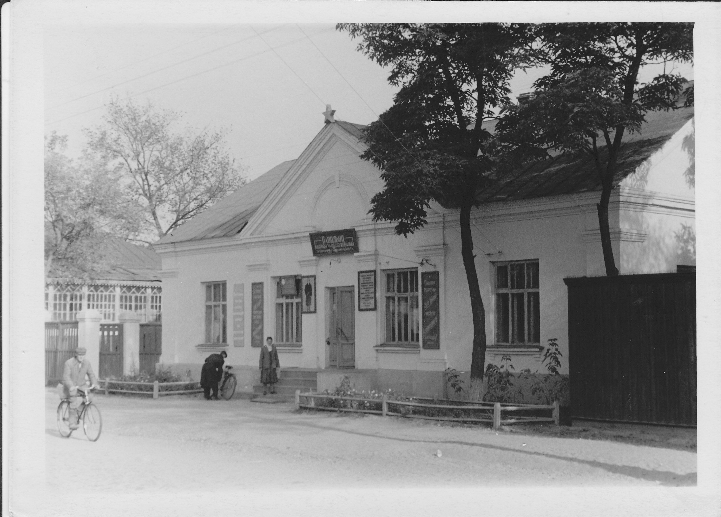
Павільйон громадського харчування

Slide 24
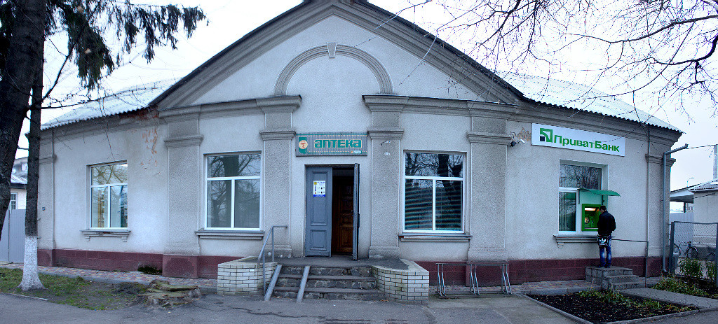
Приміщення аптеки та банку «Приват»

Slide 25
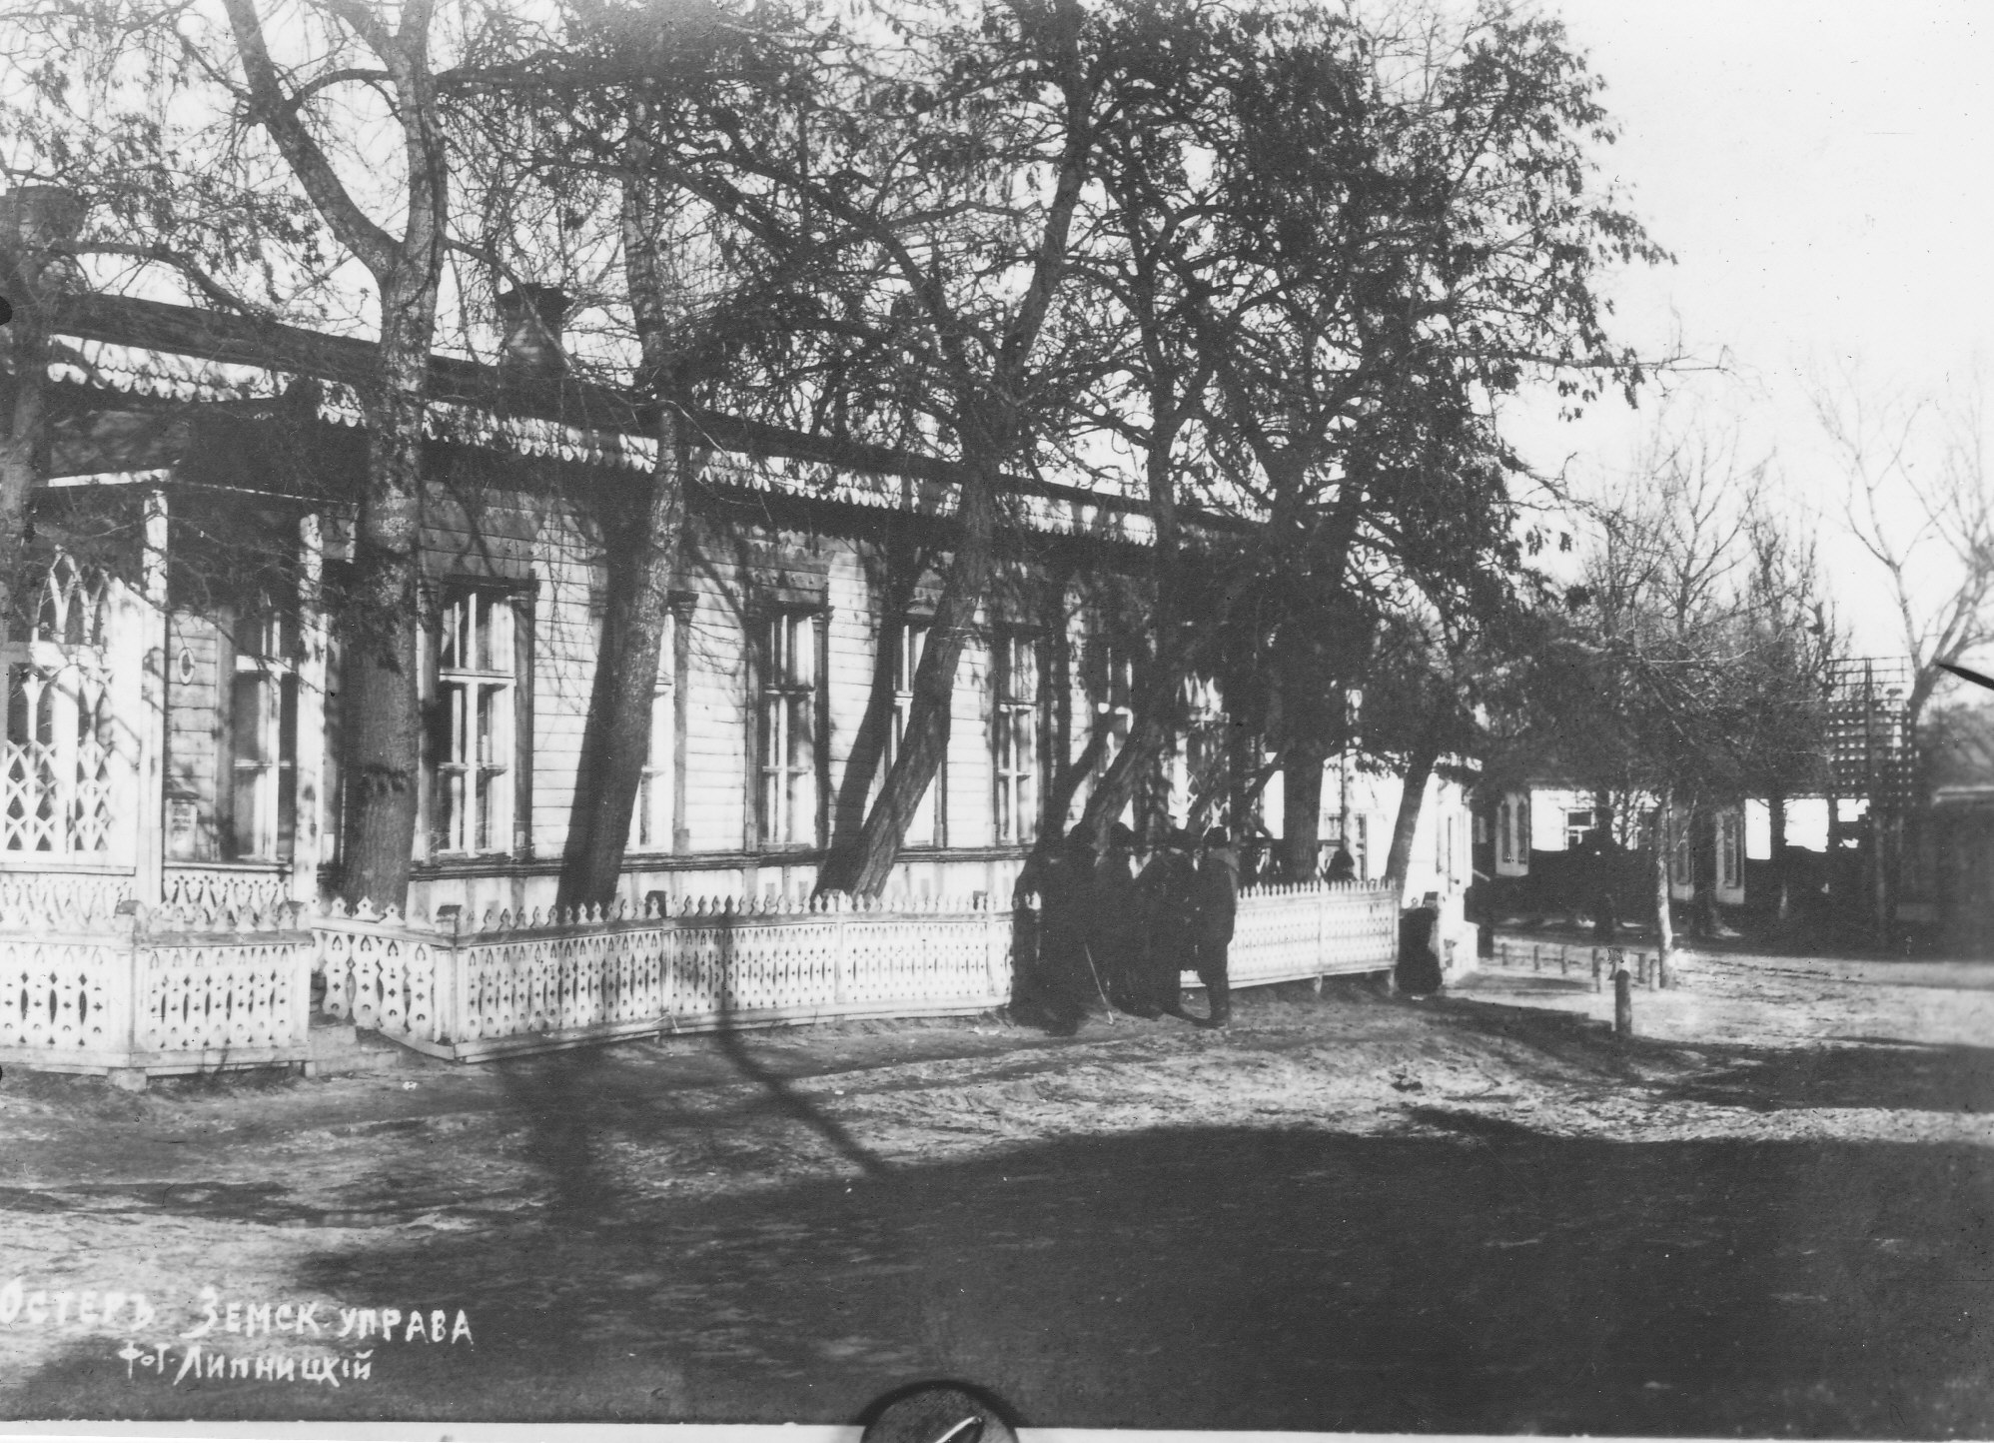
Земська управа, 1889 рік

Slide 26
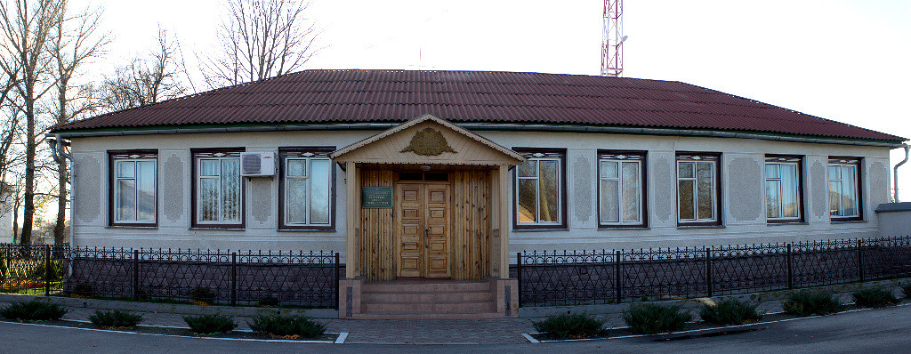
Приміщення держлісгоспу

Slide 27
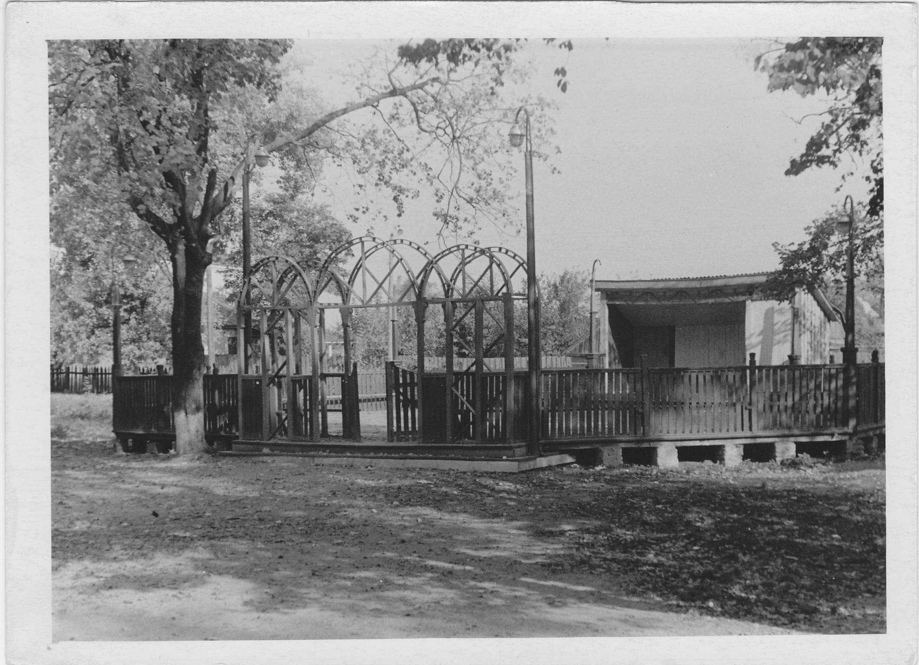
Танцмайданчик у парку Куйбишева , 1960-ті

Slide 28
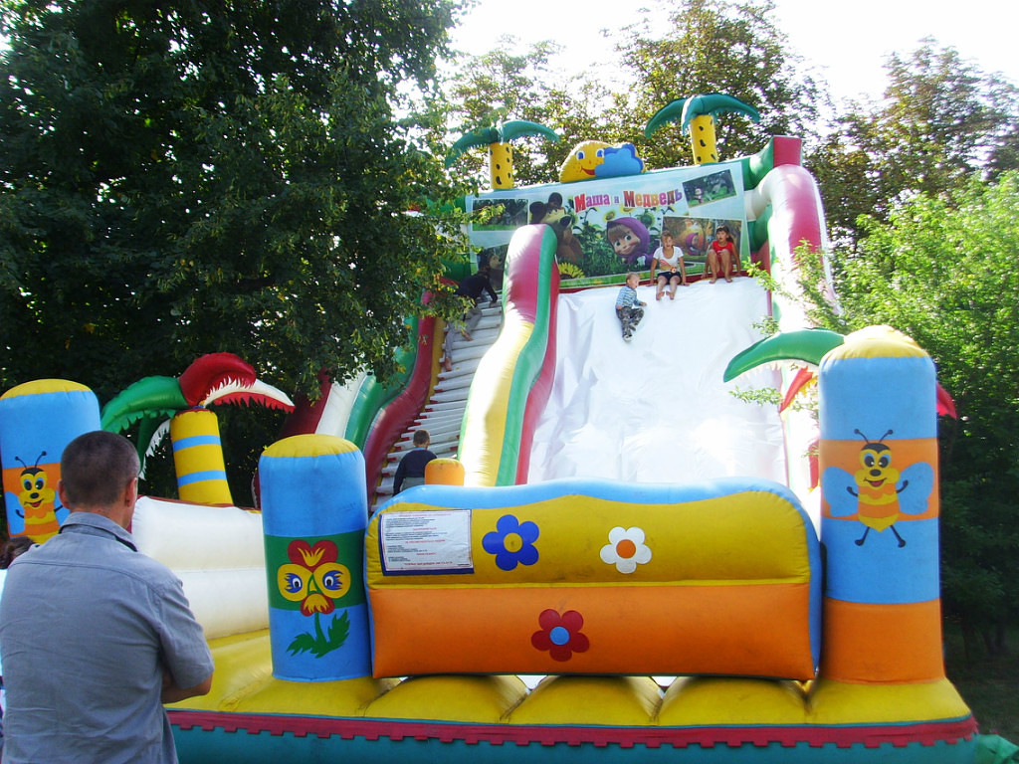
Сучасні розваги

Slide 29
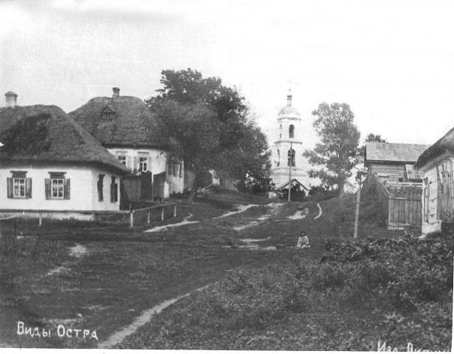
Попівка, вид на Воскресенську церкву, 1910 рік

Slide 30
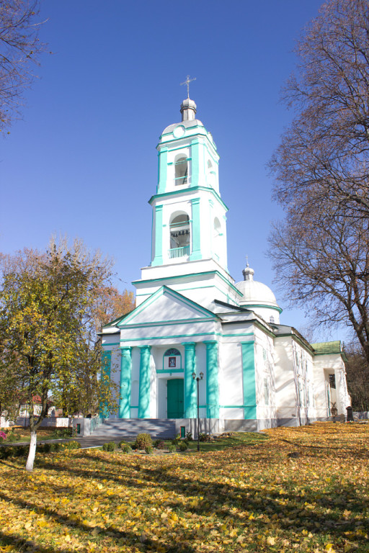
Наш час

Slide 31
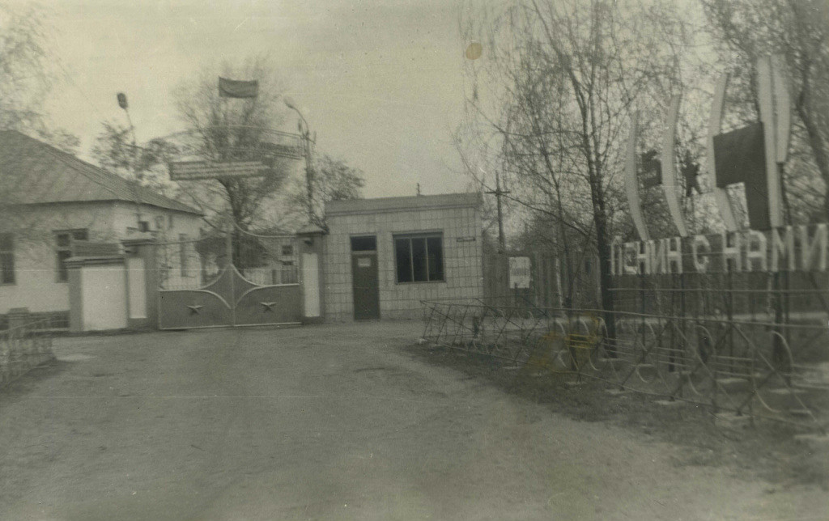
Ткацька фабрика ім.Н.К.Крупської, 1970 рік

Slide 32
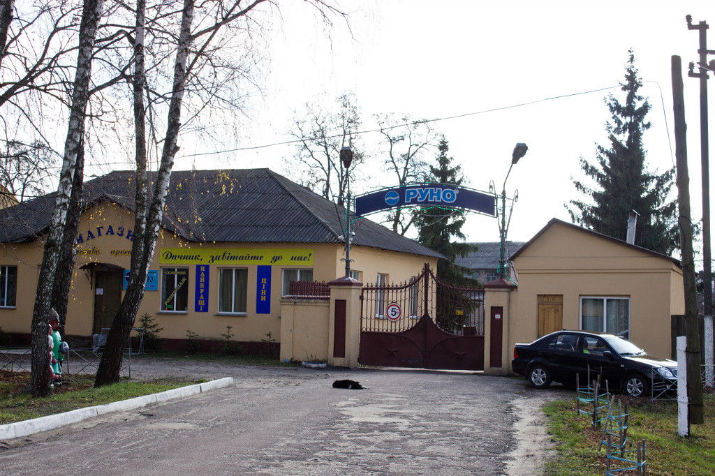
ТОВ «Руно», наш час

Slide 33
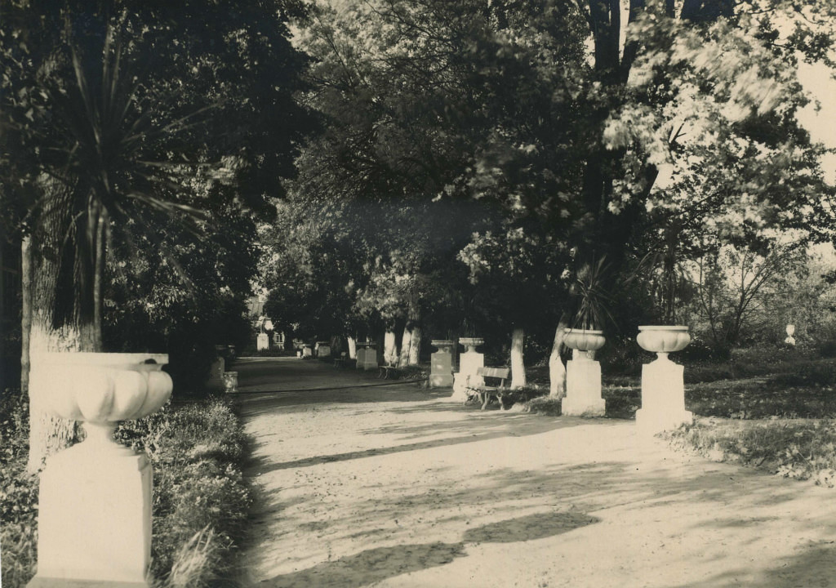
Військовий будинок відпочинку, 1980 рік

Slide 34
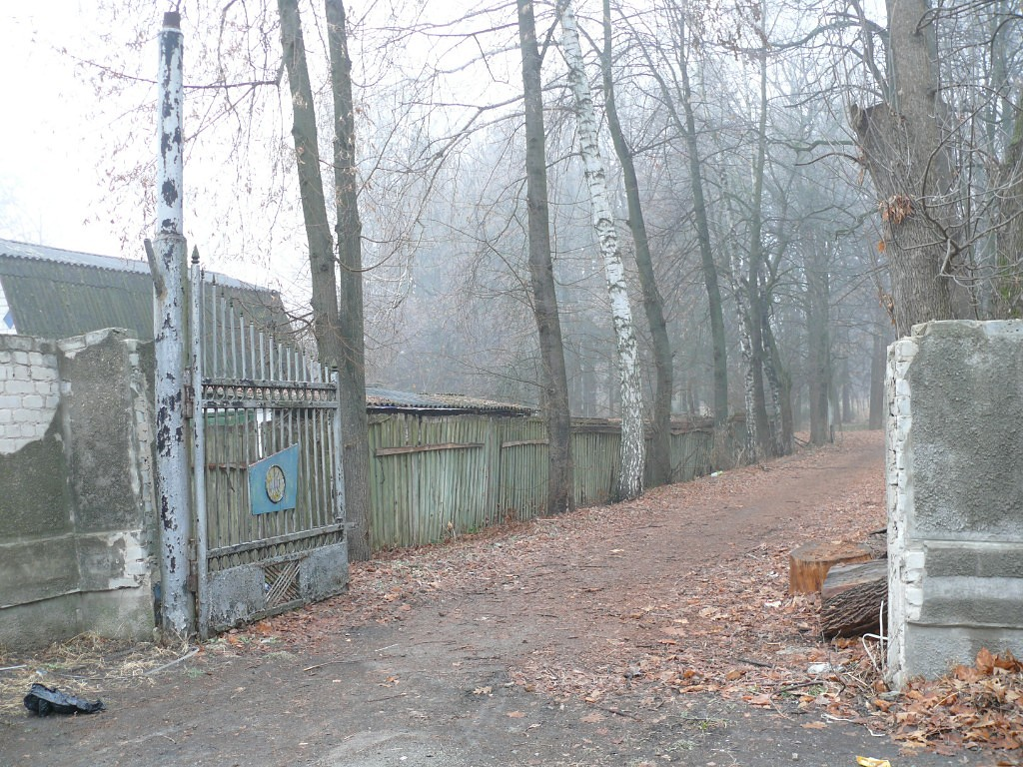
… і зараз

Slide 35
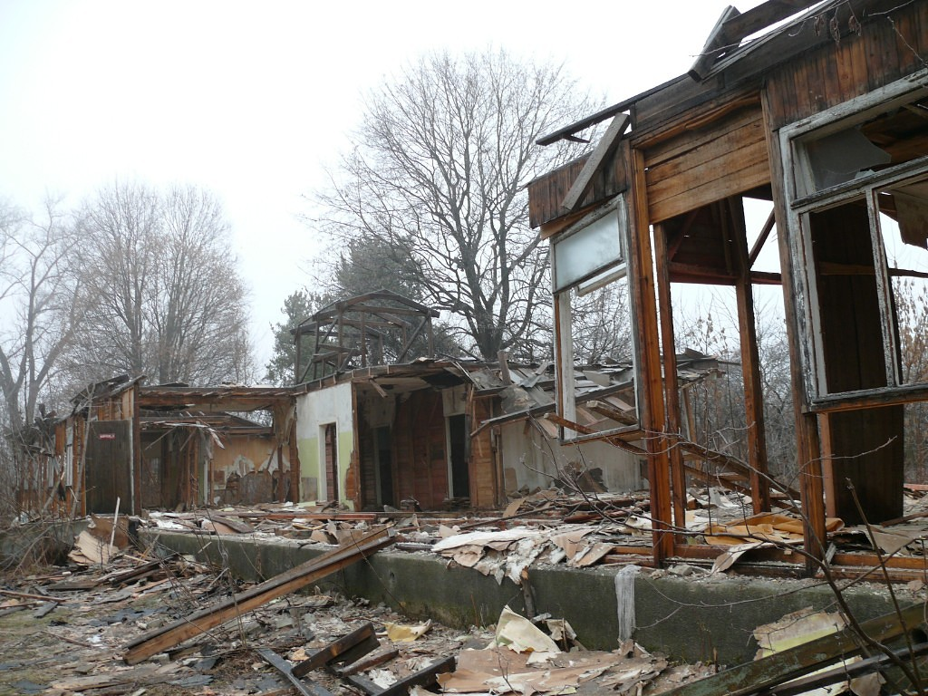

Slide 36
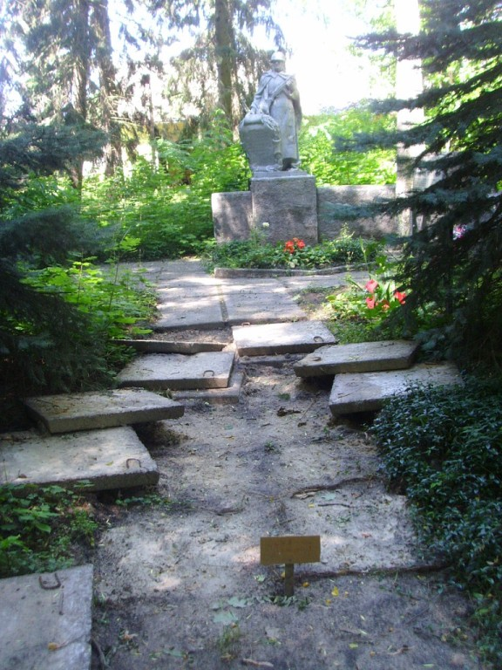
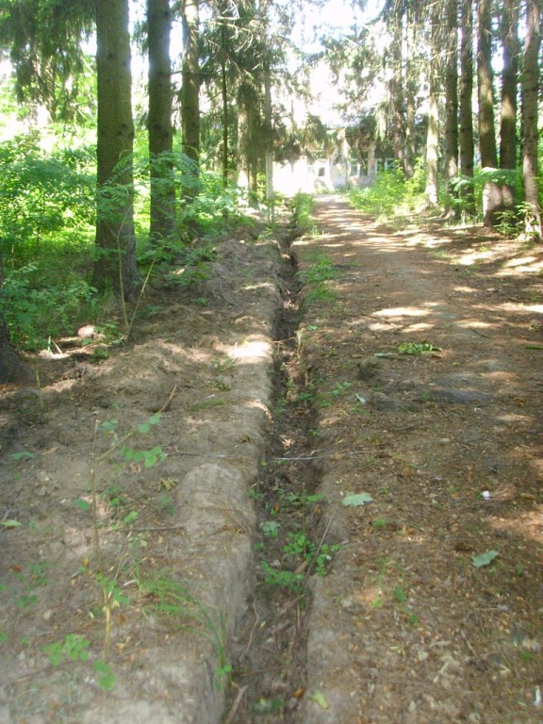

Slide 37
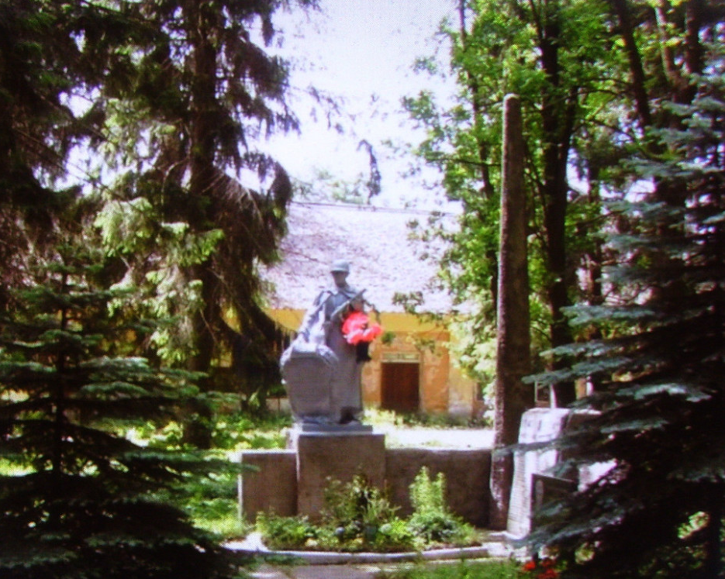

Slide 38
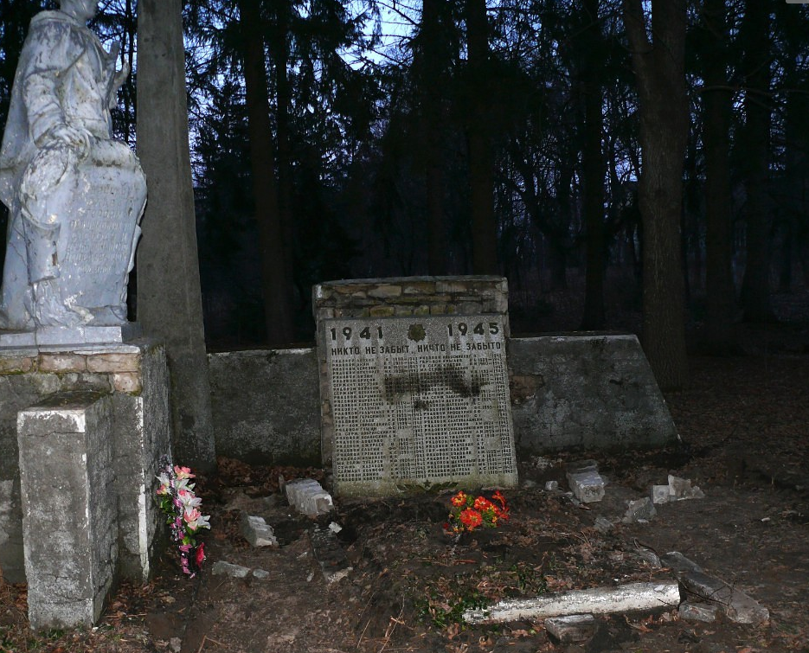

Slide 39
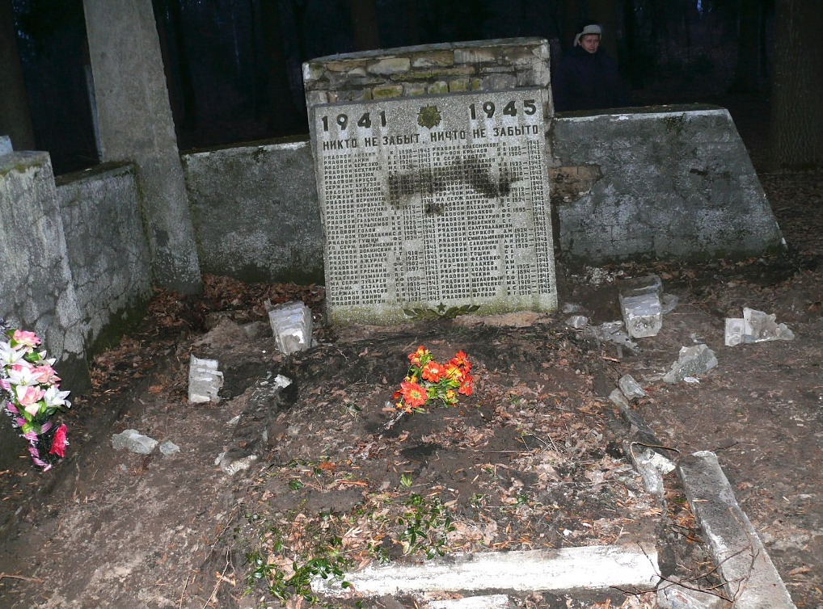

Slide 40
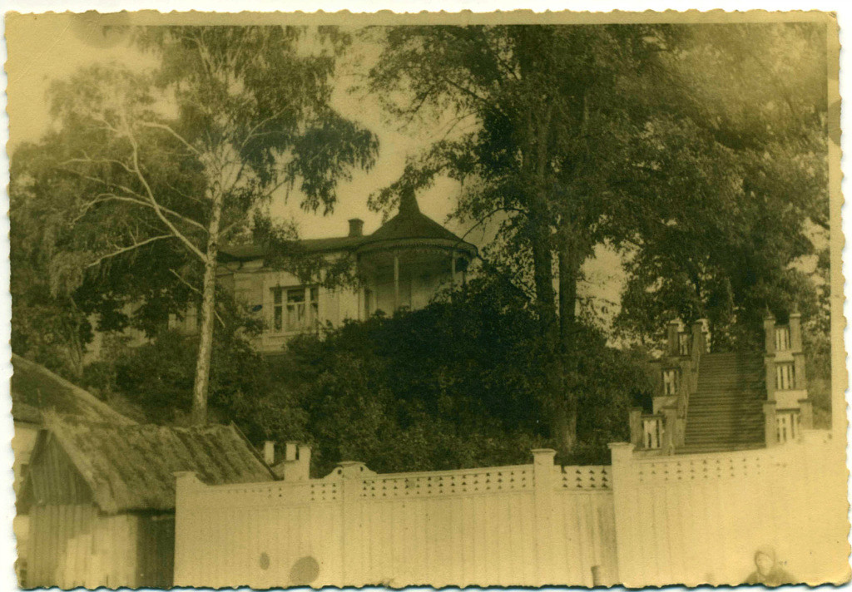

Slide 41
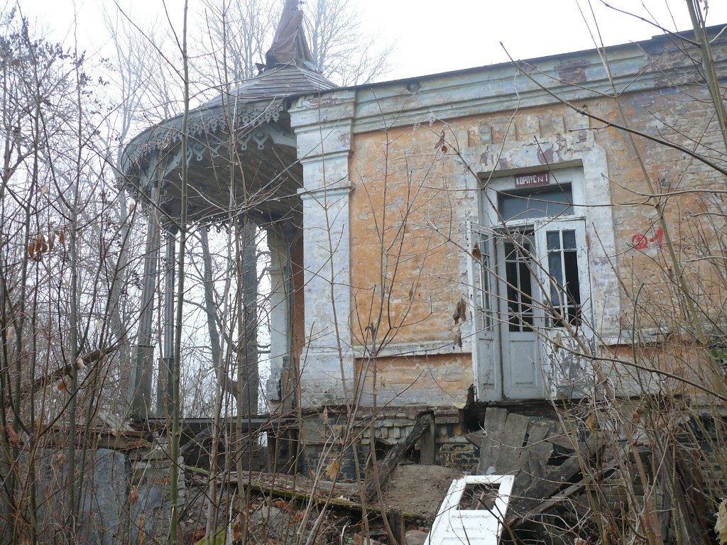

Slide 42
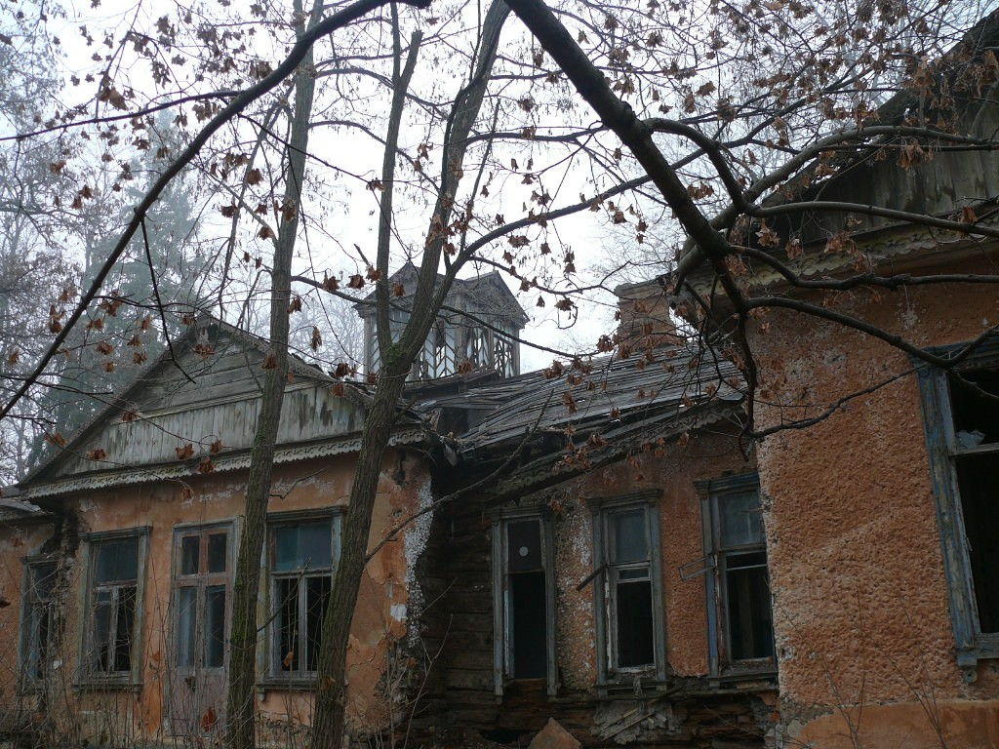

Slide 43
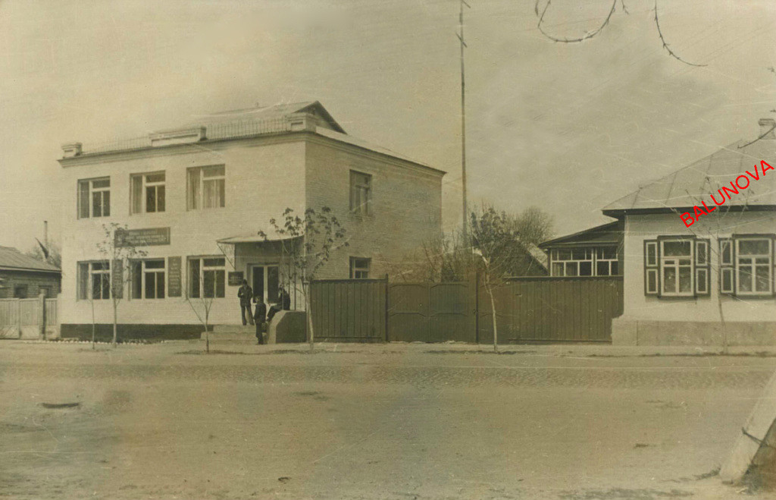
Трикотажний цех, 1970-ті

Slide 44
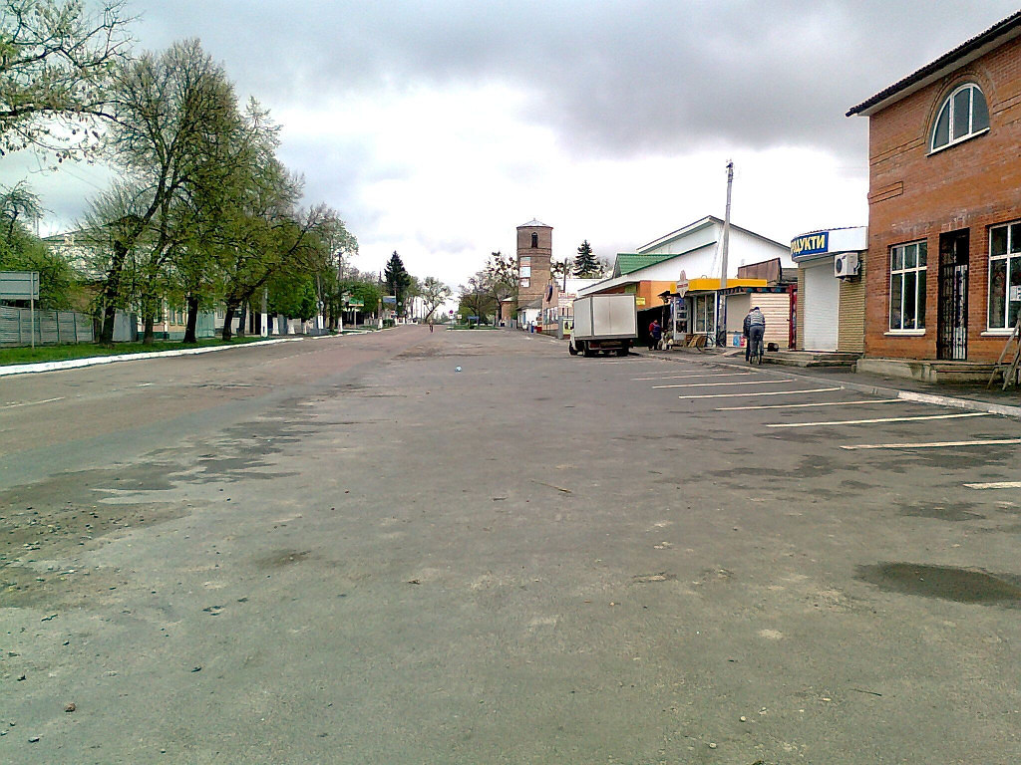

Slide 45
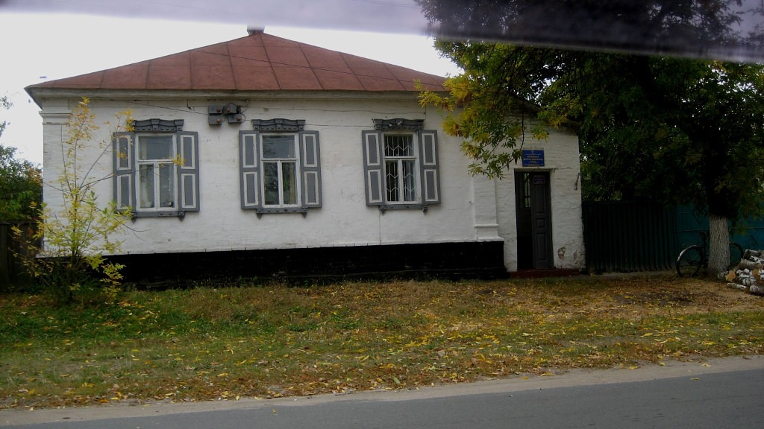
Дитяча бібліотека

Slide 46
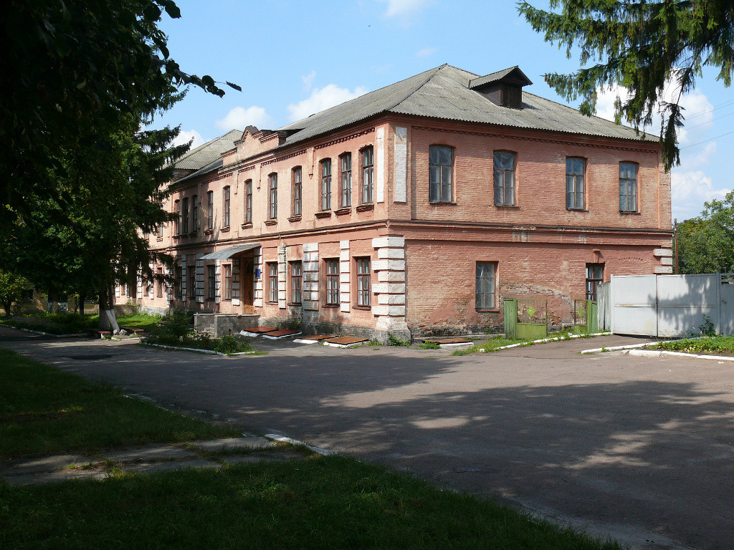
Будівельний технікум

Slide 47

Переправа через Десну, 1970-ті роки

Slide 48

І у наш час

Slide 49


Slide 50


Slide 51


Slide 52

Транспорт на Десні, 1980-ті

Slide 53

І зараз

Slide 54


Slide 55


Slide 56

Остерська пристань на Десні

Slide 57

Кінотеатр, якого уже немає…

Slide 58

На його місці тепер побудували церкву.

Slide 59

Зате тепер є супермаркет!

Slide 60


Slide 61


Slide 62


Slide 63


Slide 64


Slide 65


Slide 66
Благослови, Господь, родной мой город, И всех, кто здесь живет, благослови: Всех тех, кто стар уже и тех, кто молод, Дай всем испить глоток Твоей любви. Еще молю о тех, кто в странах чуждых От родины своей живет вдали. Благослови, Господь, совсем ненужных, И все их раны сердца исцели. Молю за всех родных и близких самых, Они нуждаются в Твоей любви. Всех, кто любим сейчас и нелюбимых, Благослови, Господь, благослови. Молю Тебя за всех: и злых, и добрых, Всех тех, кто духом пал, благослови, Ведь каждый для Тебя настолько дорог, Дай всем испить глоток Твоей любви. ( Ольга Дрожжина)

